Slide 1
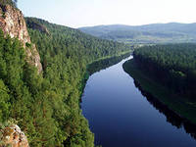
Река Ай (означает «лунная, луна) Общая длина реки 549 км, из них 271 км в Челябинской области.

Slide 2
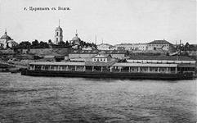
До прихода в Златоуст железной дороги по Аю на баржах во время половодья сплавляли продукцию златоустовских заводов

Slide 3
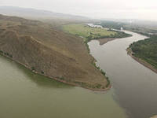
Река Ай имеет 54 притока на территории Челябинской области, а на территории Златоуста 13 притоков.

Slide 4
Единственным городом стоящем на реке Ай является Златоуст

Slide 5
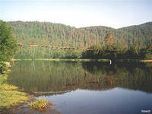
В настоящее время на Аю в районе Златоуста имеются водохранилища- Айское, Тесьминское.

Slide 6
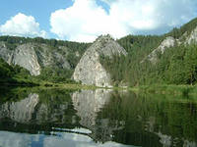
Реки- Тесьма, Каменка, Громатуха, Балашиха, Уржумка. Чувашка.

Slide 7
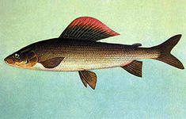
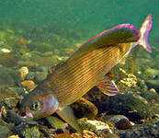
Хариус – род рыб- семейство хариусовых, отряд – лососеобразных. Хариус живёт в реках горного типа. С чистой и холодной водой.

Slide 8
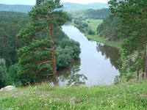
К названьям рек, коротким , словно крик, Мой слух ещё с младенчества привык. Зелёная, шальная речка Ай Задорно мне кричала «Догоняй!»

